Slide 1
Parte I: Verificación semestral de sensores de T/HR
Justificación y experiencias

Slide 2
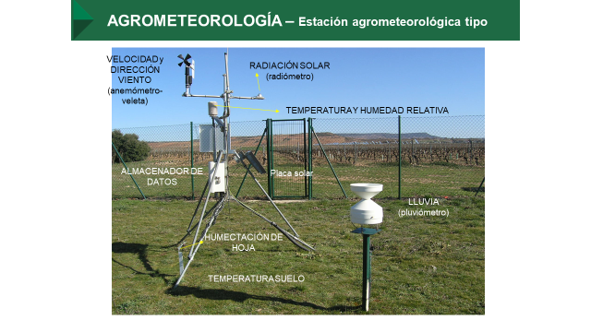
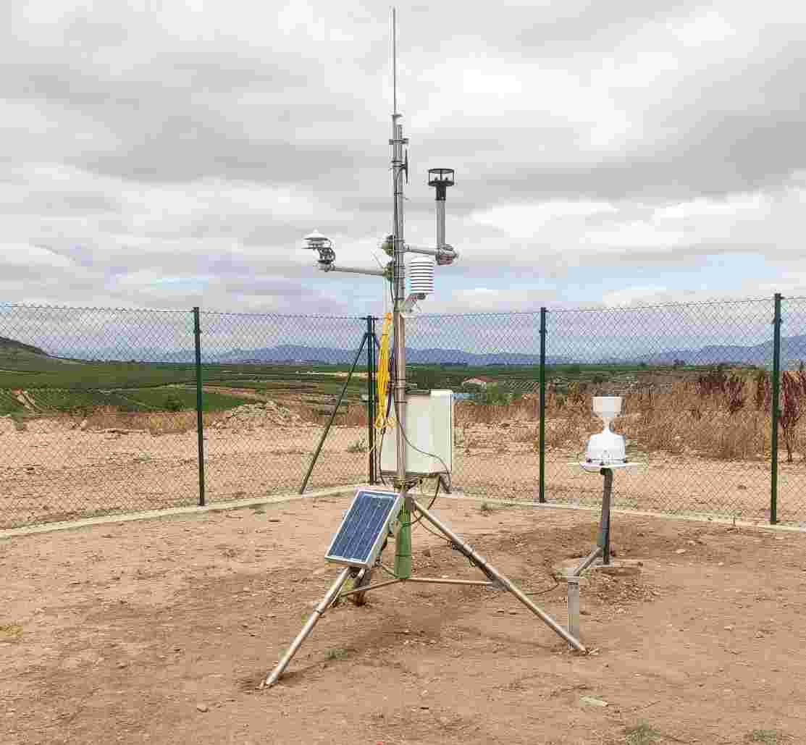
Las red de estaciones se gestiona de acuerdo a la UNE 176101

Slide 3
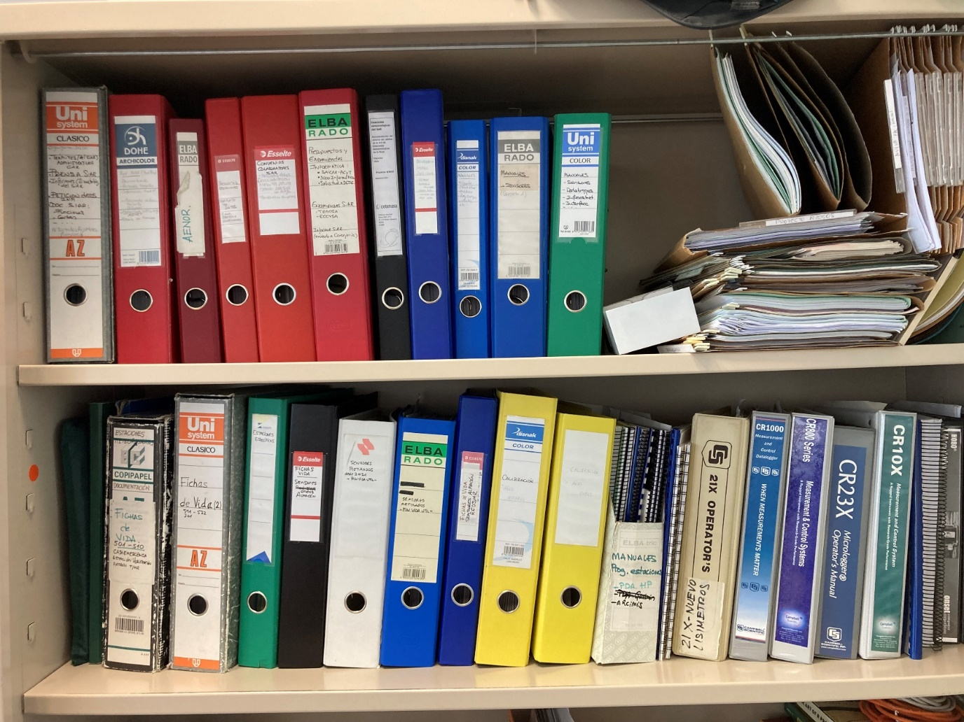
Gestión equipos, fichas de vida, calibración, programas mantenimiento y verificación estaciones
Se realiza según lo dispuesto por norma UNE-500530

Slide 4
Gestión equipos, fichas de vida, calibración, programas mantenimiento y verificación estaciones
Se realiza según lo dispuesto por norma UNE-500530

Slide 5

Gestión almacén, del papel…

Slide 6
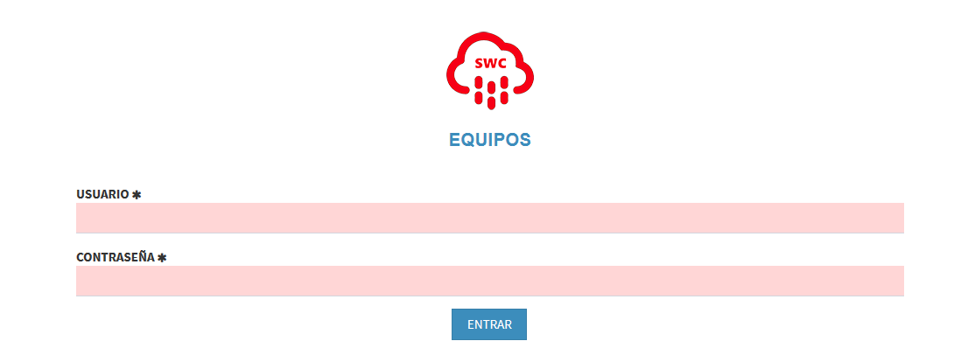
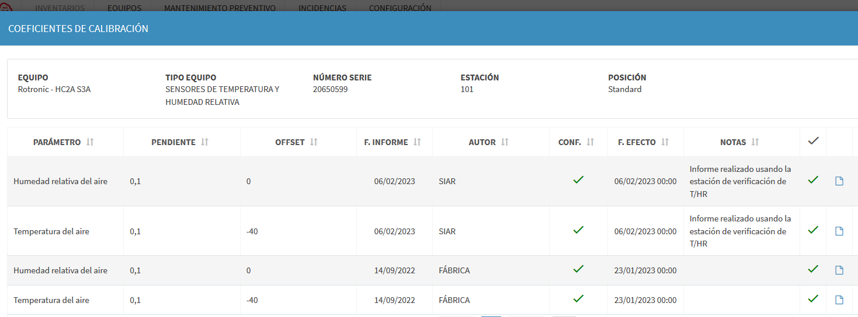
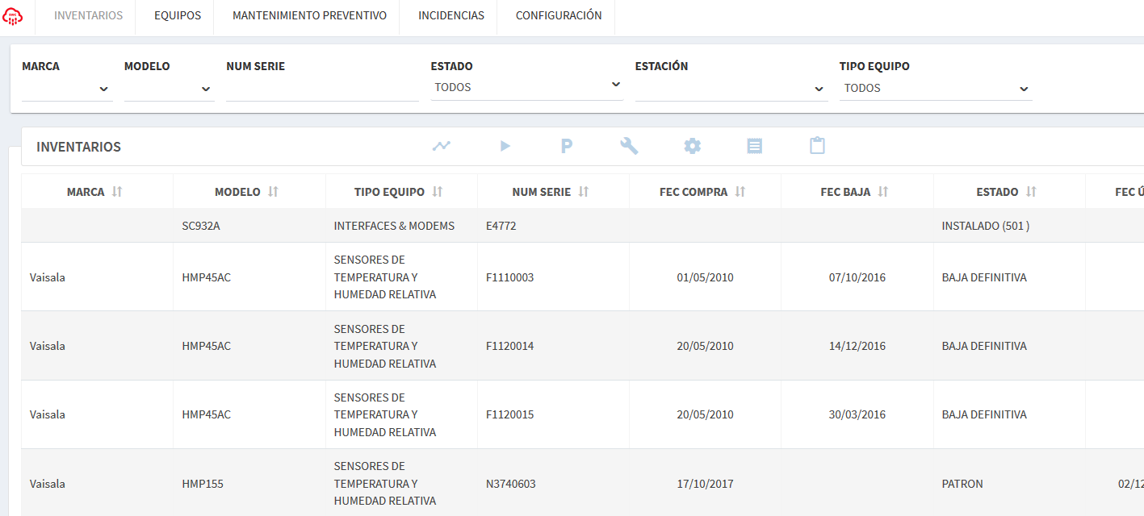
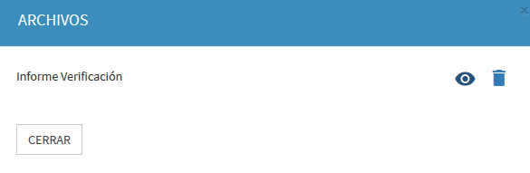
Gestión almacén, del papel a la ‘digitalización’

Slide 7
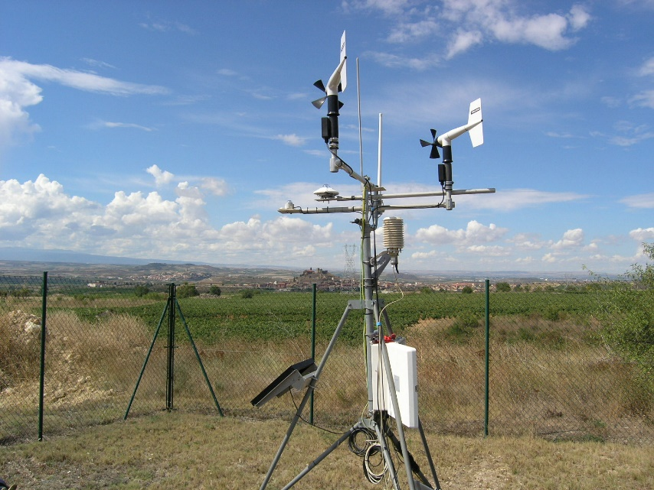
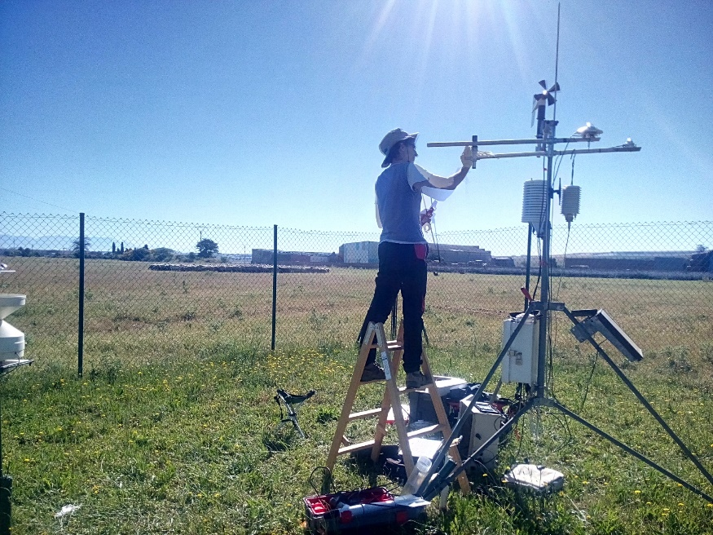
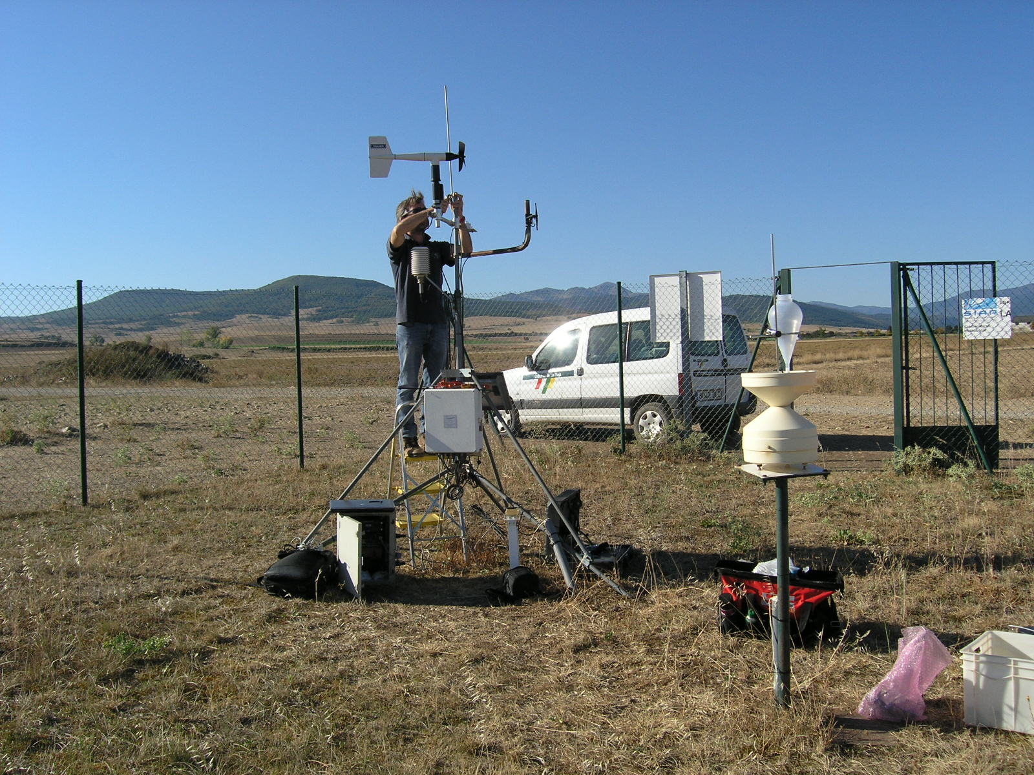
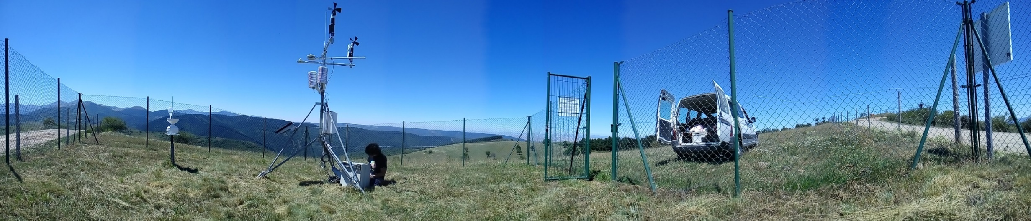
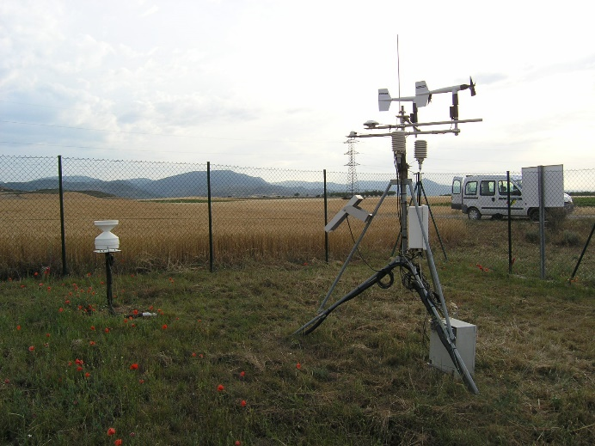
Programa de verificaciones bienales

Slide 8
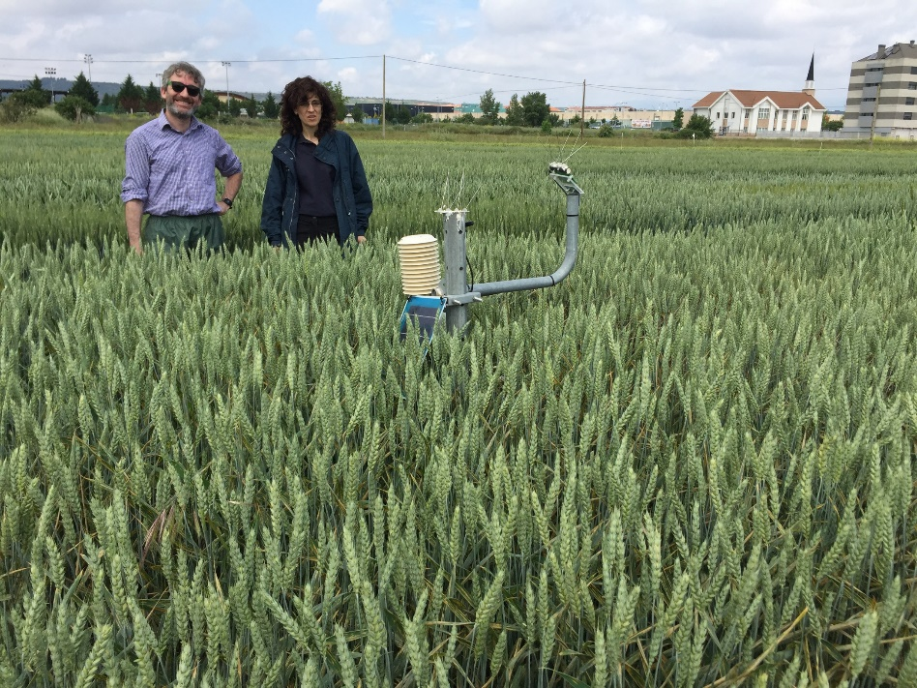
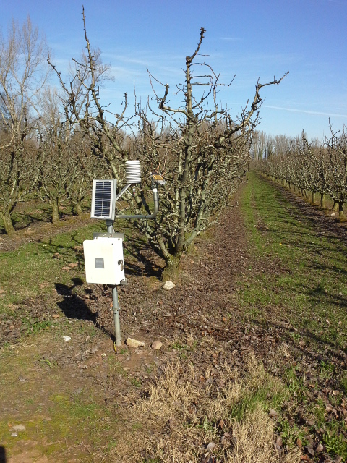
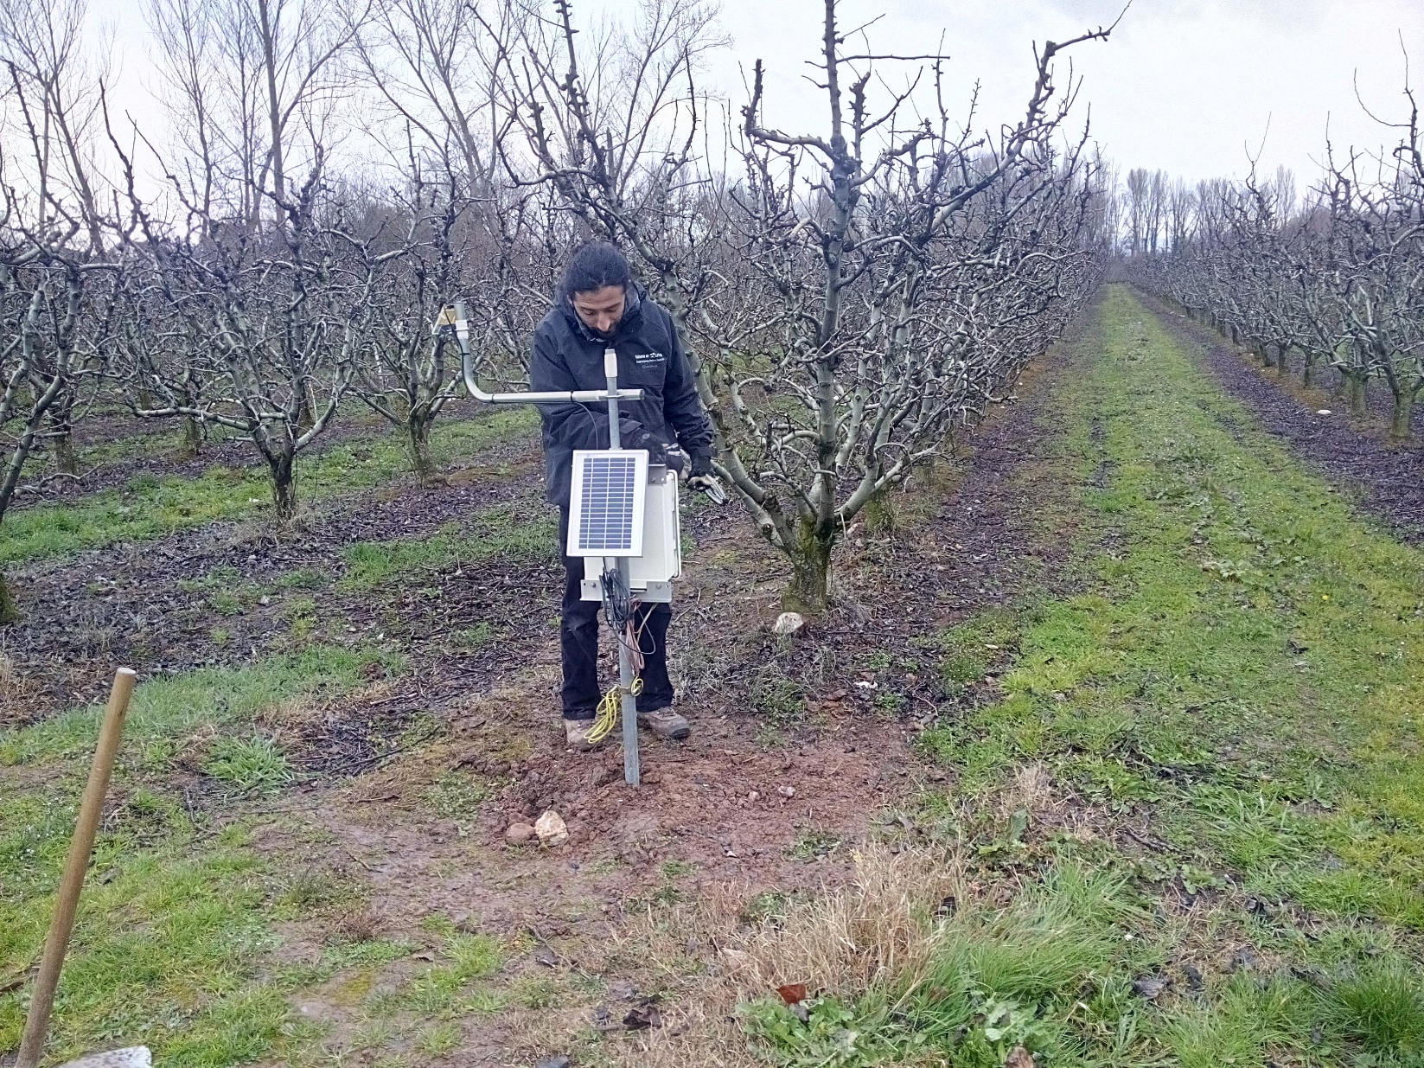
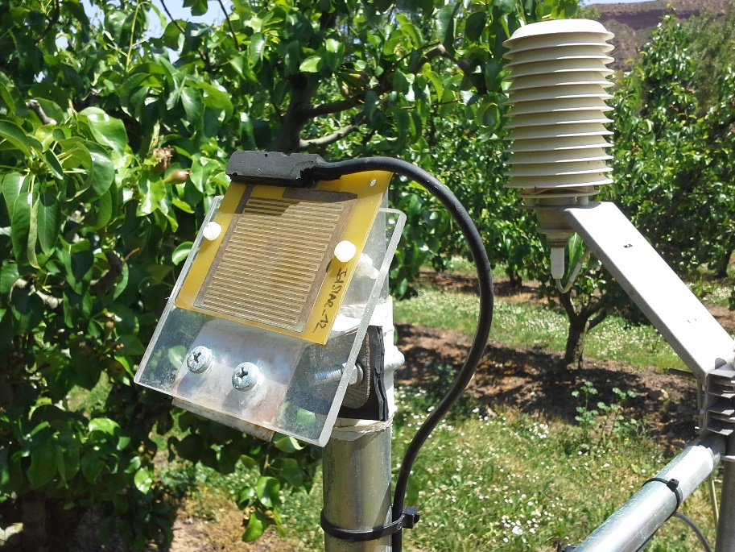
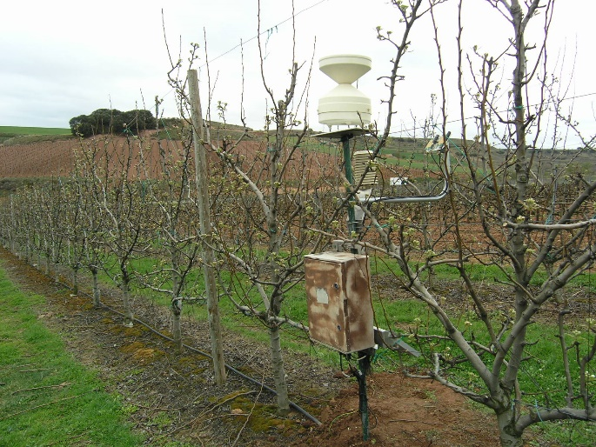
La red de estaciones específicas para enfermedades

Slide 9
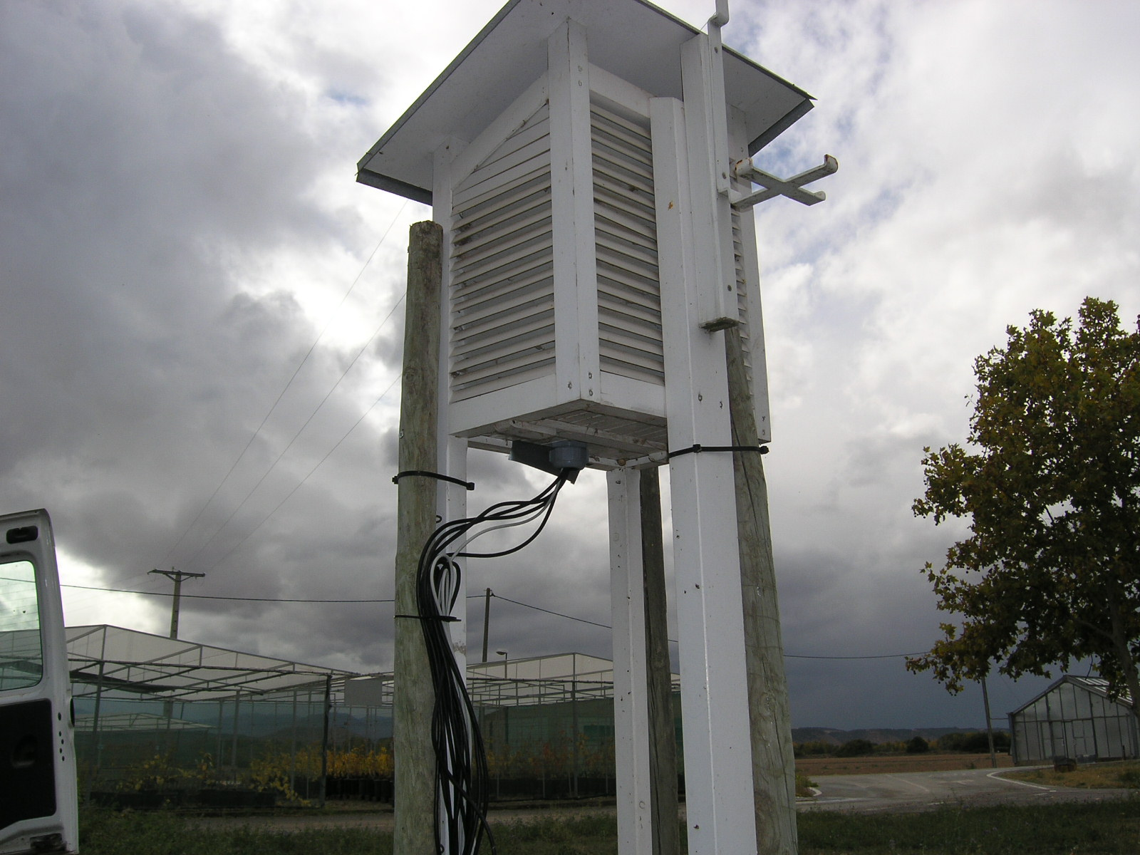
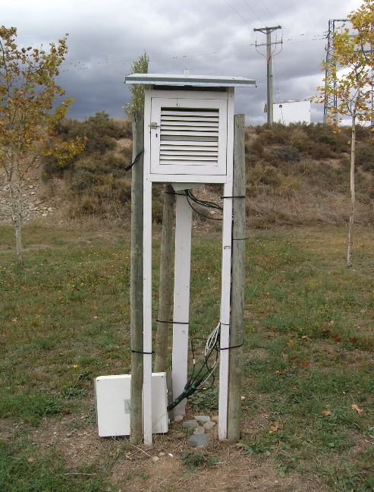
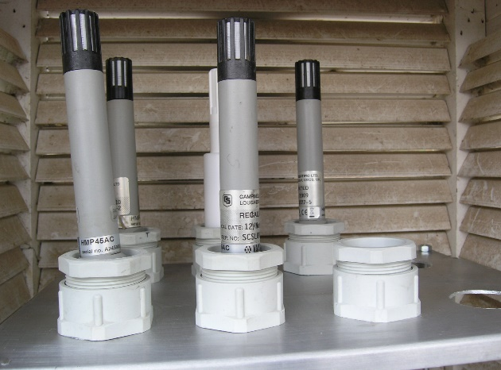
Comprobación de sondas de T/HR de las estaciones de enfermedades

Slide 10
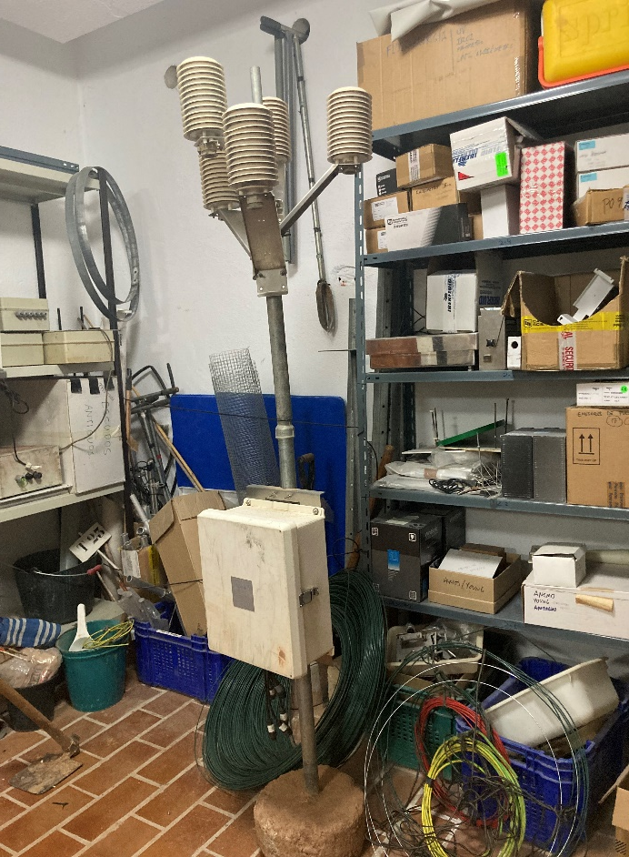
Comprobación de sondas de T/HR de las estaciones de enfermedades

Slide 11
Conclusiones de ese trabajo
Sensor de temperatura ➔ alta fiabilidad y estabilidad en el tiempo
Sensor de HR ➔ se observan patrones:
  Errores habituales
    Falta de linealidad
    Saturación
  Otros errores
    Valores atípicos
    Retraso en la medida
  Los lotes de fabricación de las sondas parecen influir en su calidad.
  Hay modelos a evitar
  Con el tiempo todos los sensores acaban perdiendo su utilidad

Slide 12

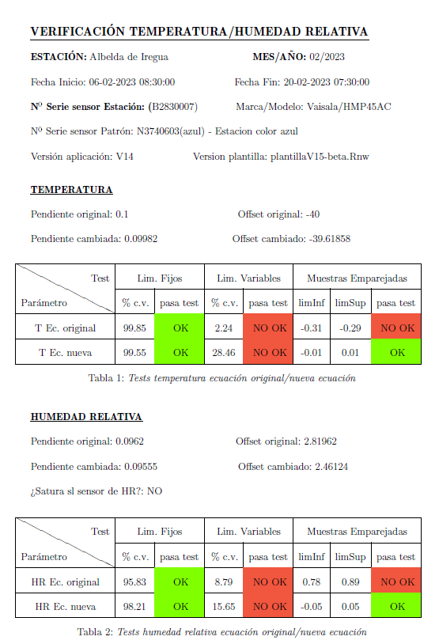




Slide 13
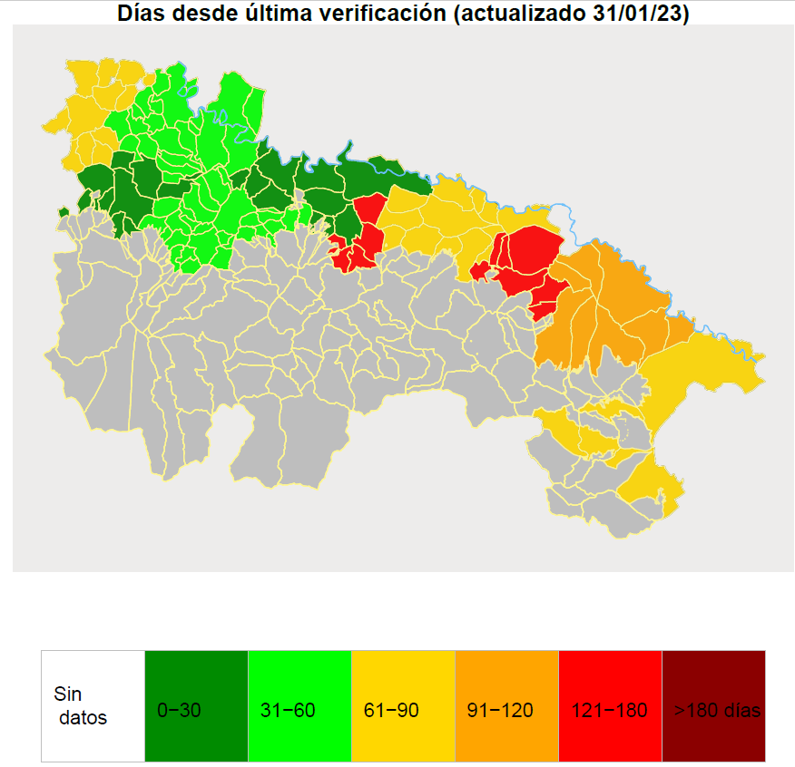
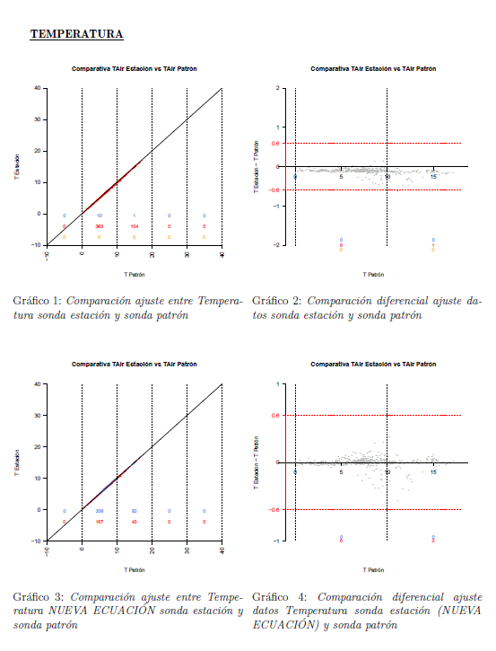
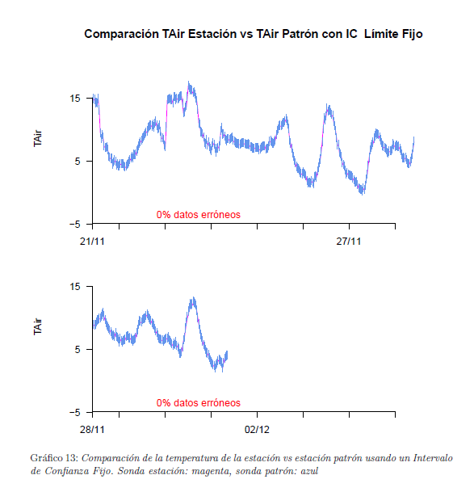

Slide 14
Errores típicos en las sondas de THR
No lineales
Saturación
Otros

Slide 15
Errores típicos en las sondas de THR
No lineales
Saturación
Otros

Slide 16
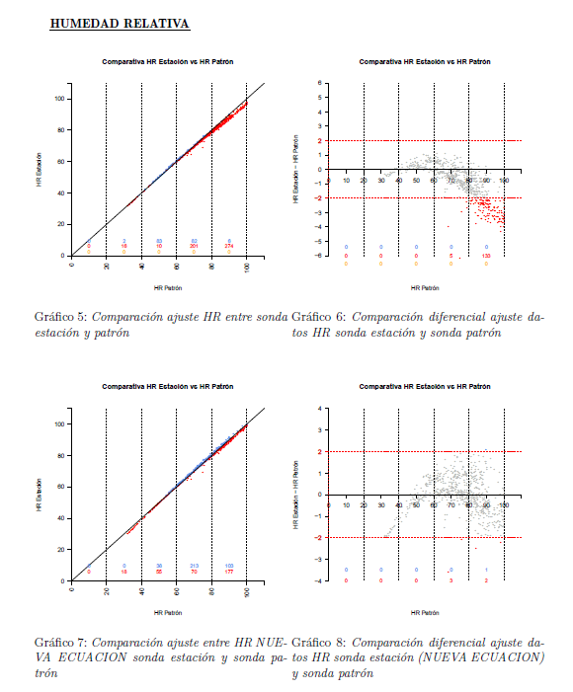
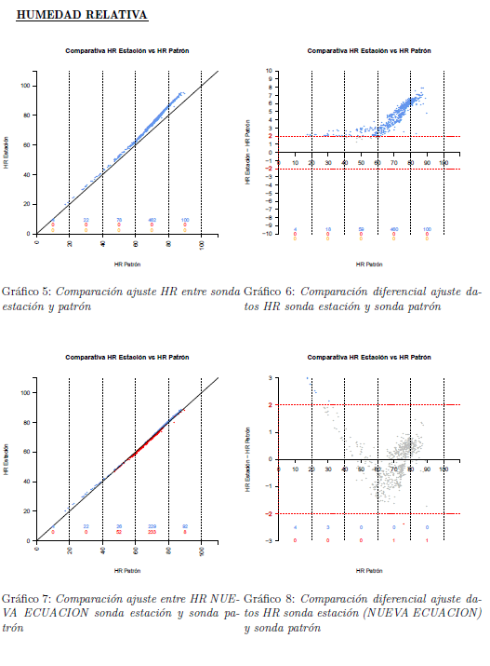

Slide 17
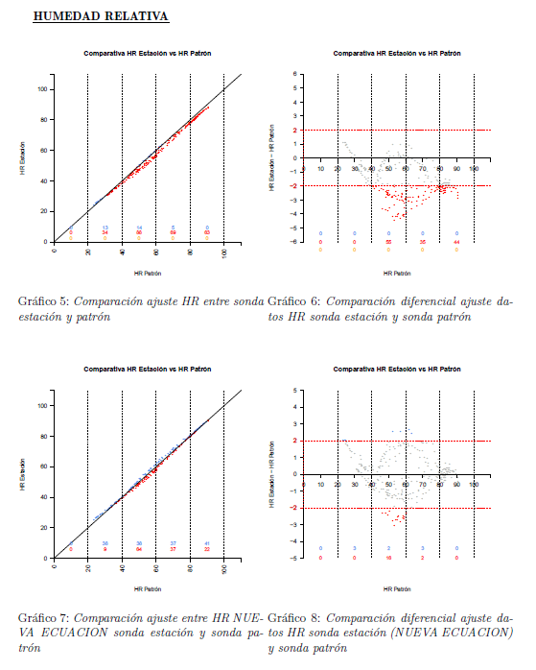
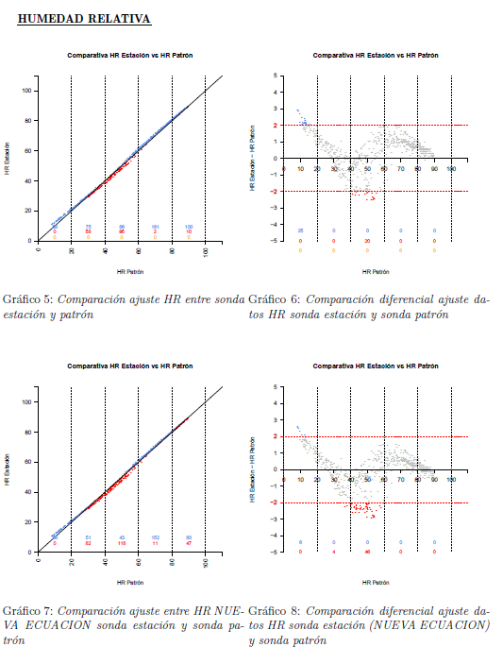

Slide 18
Errores típicos en las sondas de THR
No lineales
Saturación
Otros

Slide 19
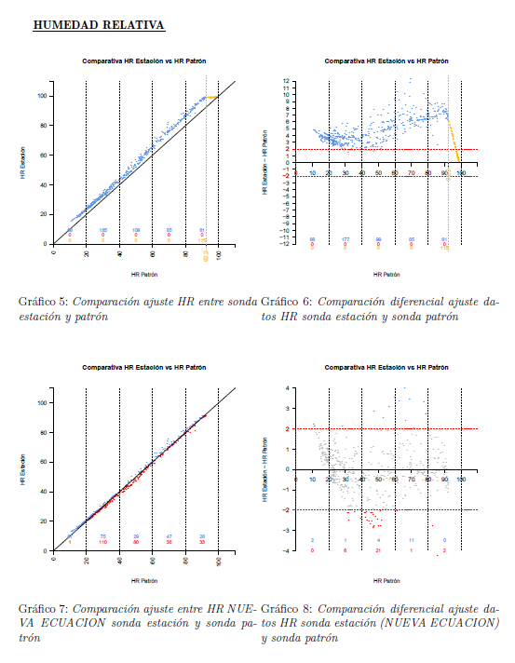

Slide 20
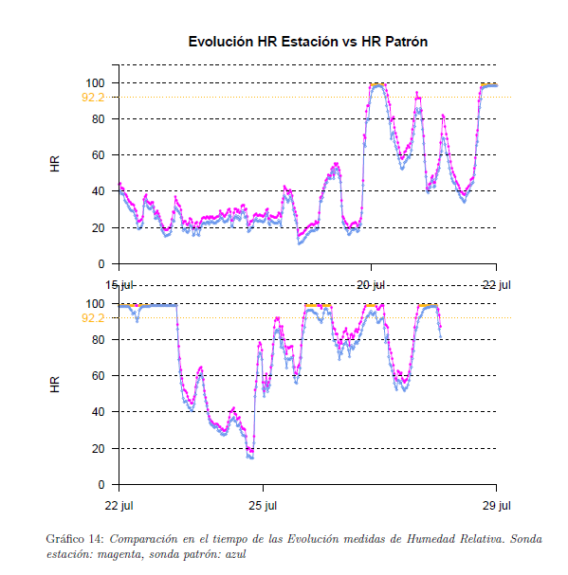

Slide 21
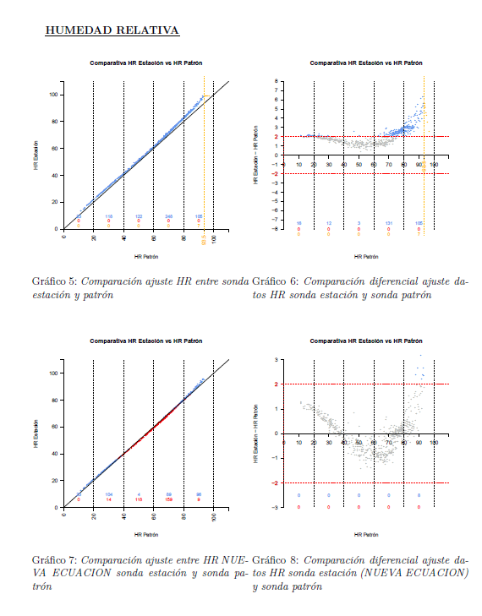
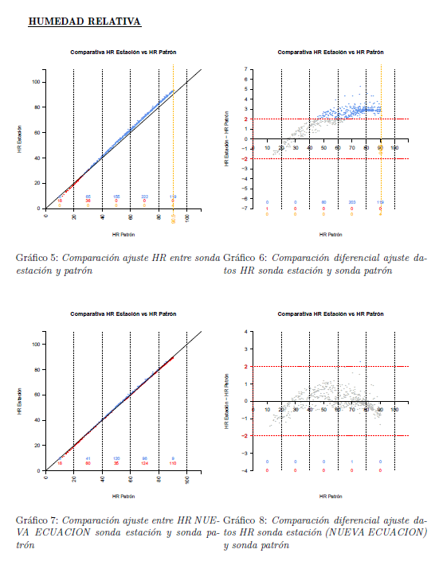

Slide 22
Errores típicos en las sondas de THR
No lineales
Saturación
Otros

Slide 23
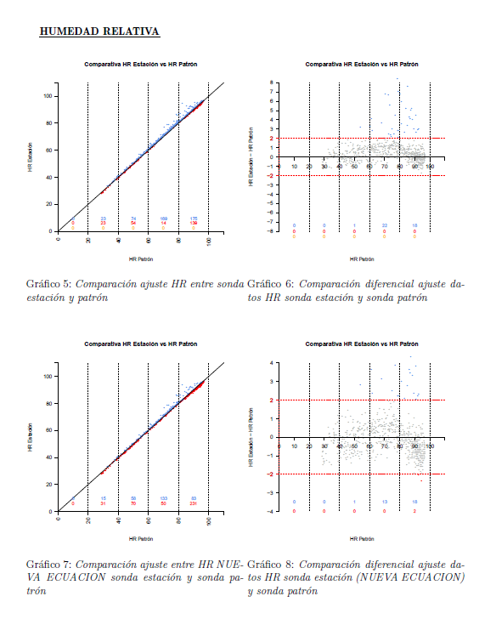

Slide 24
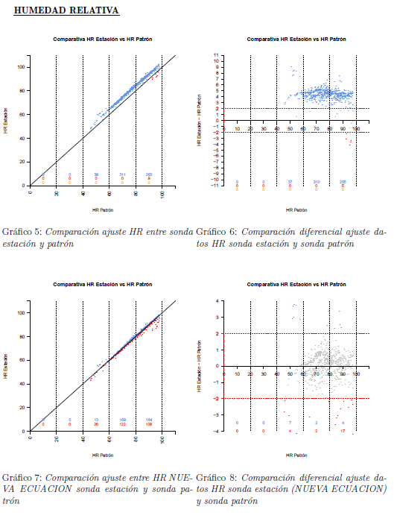

Slide 25
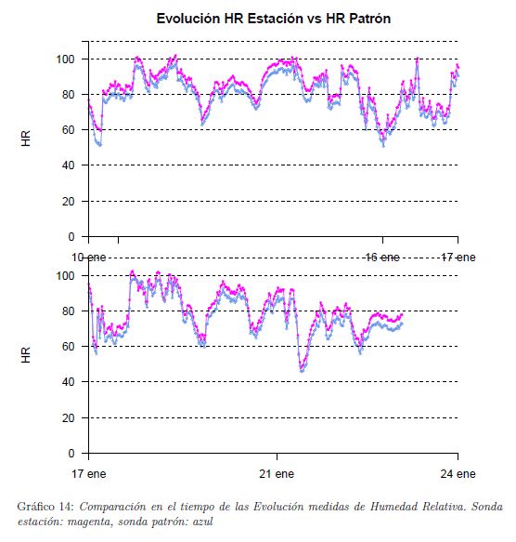

Slide 27
Parte II: Uso de datos agroclimáticos para el cálculo de índices descriptivos de sequía: Índice Estandarizado de Precipitación (SPI)

Slide 28
SPI: Standardized Precipitation Index
  Aceptado globalmente como medio para cuantificar e informar sobre la sequía meteorológica
  Se puede interpretar como el número de desviaciones estándar de diferencia entre el período de medida que se quiere comparar respecto a la media histórica. A partir de datos de precipitación mensual se pueden generar distintos períodos de cómputo del SPI (de 1 a 36 meses)
  Fortalezas ➔ sólo usa precipitación como input, fácil de calcular, permite comparar entre regiones
  Debilidades ➔ no tiene en cuenta la ET ni el patrón de lluvias, sensible a la longitud de la serie (recomendable >30 años de datos continuos)
  Referencias: Standardized Precipitation Index (SPI) | Climate Data Guide (ucar.edu)
  (https://climatedataguide.ucar.edu/climate-data/standardized-precipitation-index-spi)

Slide 29
SPI: Standardized Precipitation Index
  Aceptado globalmente como medio para cuantificar e informar sobre la sequía meteorológica
“En lo que se refiere a las zonas de aplicación de la causa de fuerza de mayor, las comunidades autónomas deberán delimitar de forma clara mediante una norma autonómica de carácter reglamentario las zonas afectadas por la sequía en las que concurren las circunstancias para no poder respetar determinados requisitos de las ayudas directas de la PAC por causa de fuerza mayor y lo comunicarán al FEGA en el plazo de un mes desde su publicación.
Para dicha delimitación, que podrá actualizarse con carácter mensual, deberá tenerse en cuenta el indicador de escasez de precipitaciones del año hidrológico, que comenzó el 1 de septiembre de 2022 (índice de precipitación estandarizado SPI, El Tiempo. - Vigilancia de la sequía meteorológica - Año hidrológico - Agencia Estatal de Meteorología - AEMET. Gobierno de España) Se considera sequía cuando el indicador es inferior a -0,84.”

Slide 30
Cálculo del SPI
SPI = (P - P*) / σ_{p}
donde:
P = Lluvia acumulada
p* = Media de la lluvia acumulada
σ_{p} = desviación estándar de la lluvia acumulada

Slide 31
Cálculo del SPI
SPI = (P - P*) / σ_{p}
donde:
P = Lluvia acumulada (en un período concreto: 1 a 36 meses)
p* = Media de la lluvia acumulada (idem período)
σ_{p} = desviación estándar de la lluvia acumulada (idem período)

Slide 32

Cálculo del SPI
SPI = (P - P*) / σ_{p}
donde:
P = Lluvia acumulada (en un período concreto: 1 a 36 meses)
p* = Media de la lluvia acumulada (idem período)
σ_{p} = desviación estándar de la lluvia acumulada (idem período)

Slide 33

Cálculo del SPI

Slide 34

Cálculo del SPI
SPI = (P - P*) / σ_{p}
donde:
P = Lluvia acumulada (en un período concreto: 1 a 36 meses)
p* = Media de la lluvia acumulada (idem período)
σ_{p} = desviación estándar de la lluvia acumulada (idem período)

Slide 35
Cálculo del SPI
SPI = (P - P*) / σ_{p}
donde:
P = Lluvia acumulada (en un período concreto: 1 a 36 meses)
p* = Media de la lluvia acumulada (idem período)
σ_{p} = desviación estándar de la lluvia acumulada (idem período)

Slide 36
Cálculo del SPI
SPI = (P - P*) / σ_{p}
donde:
P = Lluvia acumulada (en un período concreto: 1 a 36 meses)
p* = Media de la lluvia acumulada (idem período)
σ_{p} = desviación estándar de la lluvia acumulada (idem período)

Slide 37
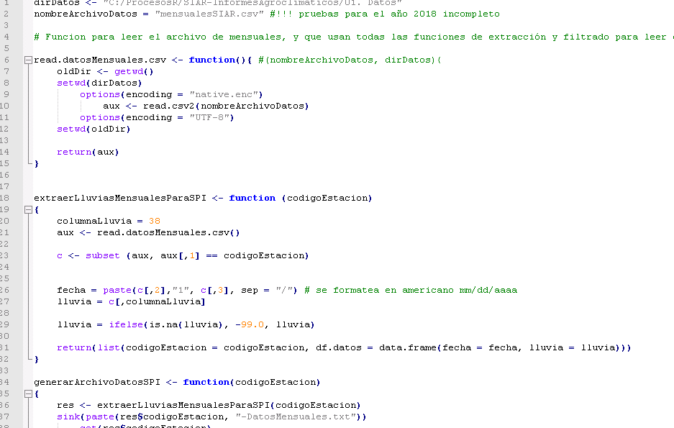
Cálculo del SPI
SPI = (P - P*) / σ_{p}
donde:
P = Lluvia acumulada (en un período concreto: 1 a 36 meses)
p* = Media de la lluvia acumulada (idem período)
σ_{p} = desviación estándar de la lluvia acumulada (idem período)

Slide 38

Cálculo del SPI

Slide 39
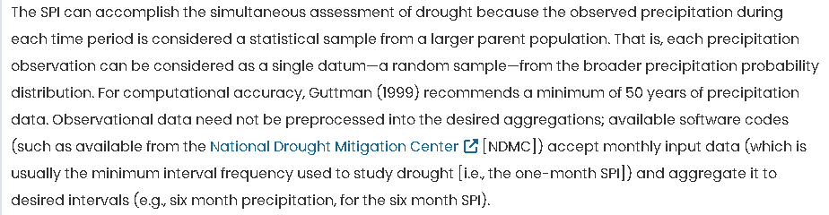
Cálculo del SPI

Slide 40
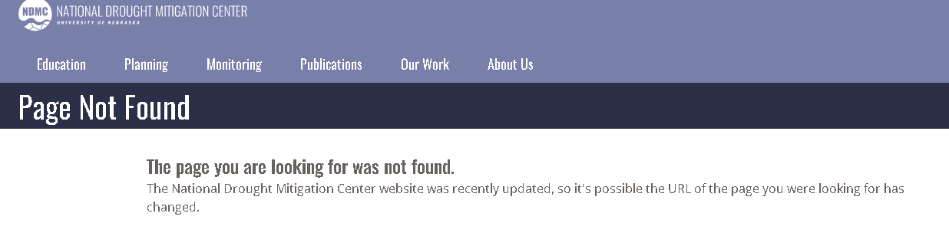
Cálculo del SPI

Slide 41
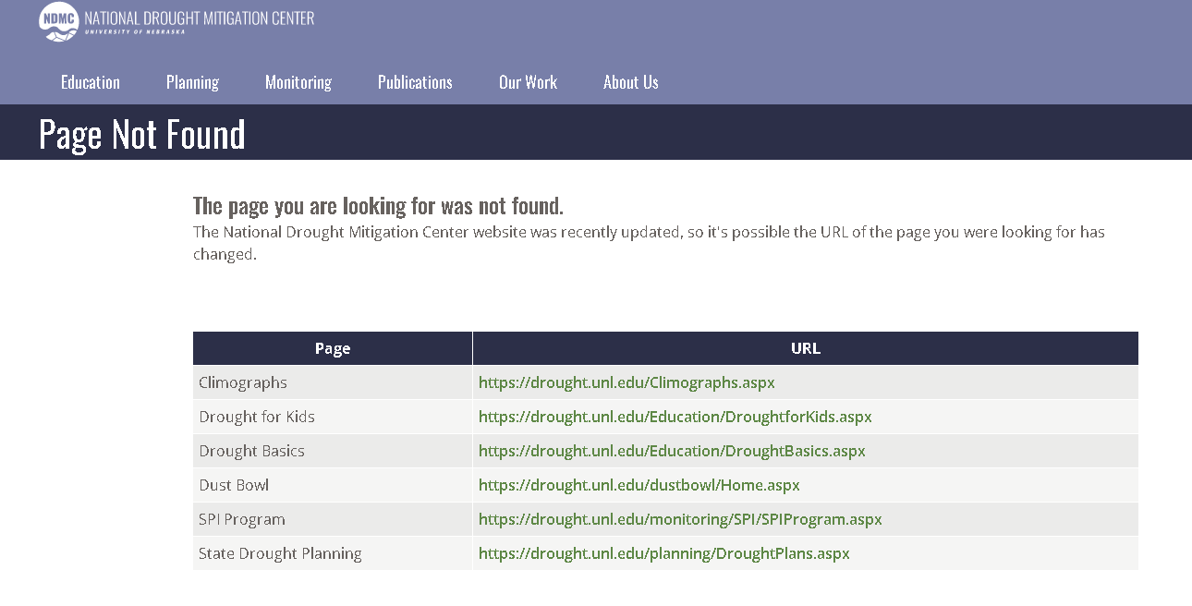
Cálculo del SPI

Slide 42
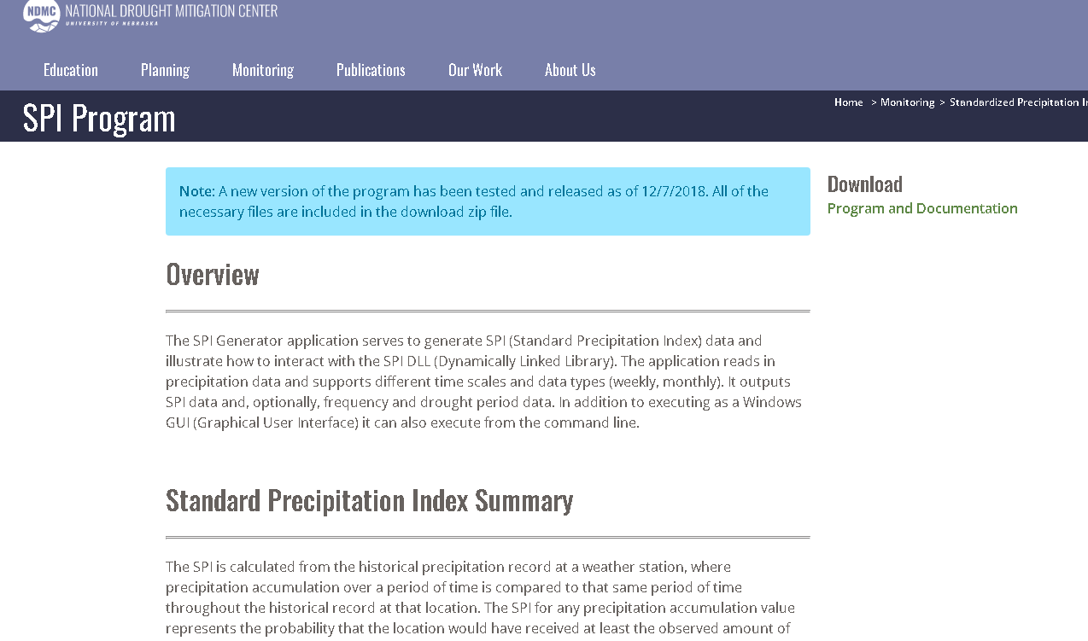
Cálculo del SPI

Slide 43
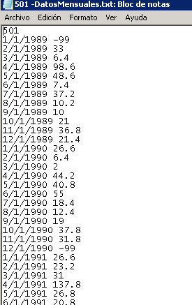
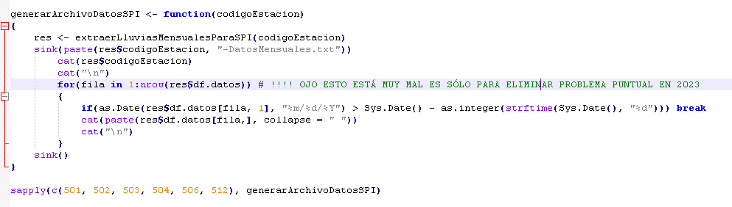
Cálculo del SPI

Slide 44
Cálculo del SPI

Slide 45
Cálculo del SPI

Slide 46
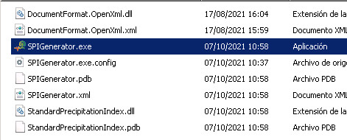
Cálculo del SPI

Slide 47
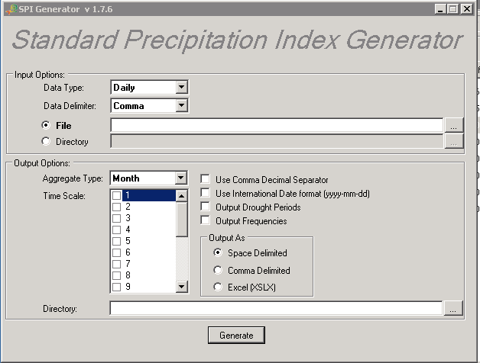
Cálculo del SPI

Slide 48
Cálculo del SPI

Slide 49
Cálculo del SPI

Slide 50
Cálculo del SPI

Slide 51
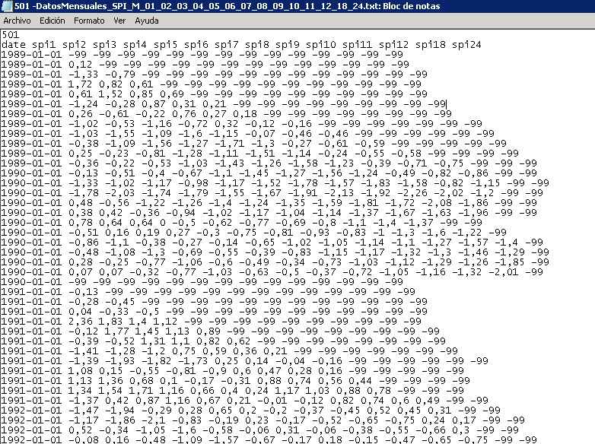
Cálculo del SPI

Slide 52
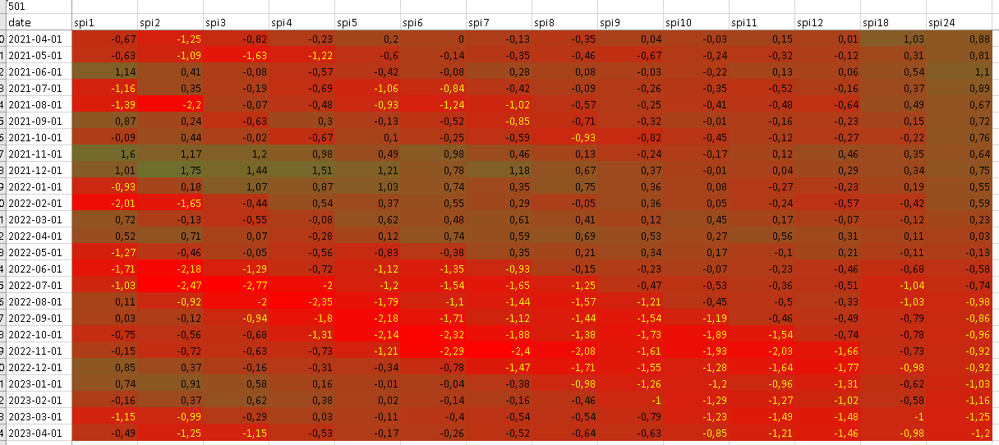
Resultados preliminares SPI

Slide 53
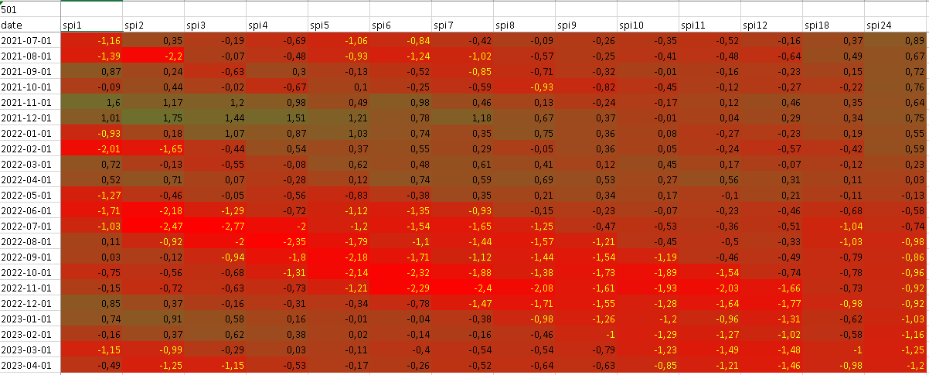
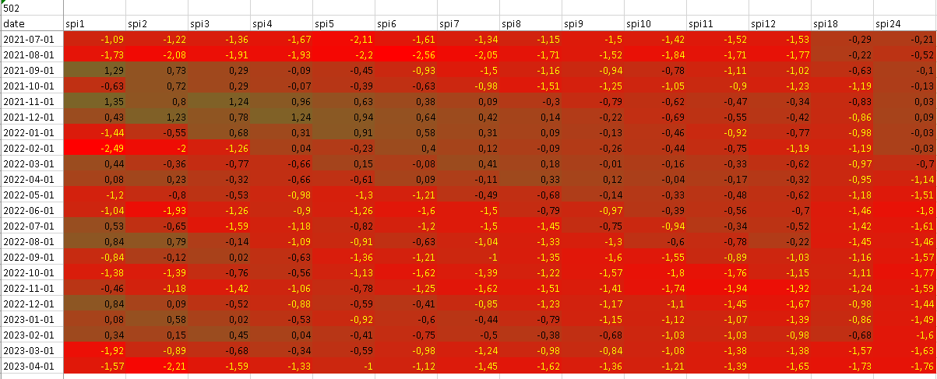
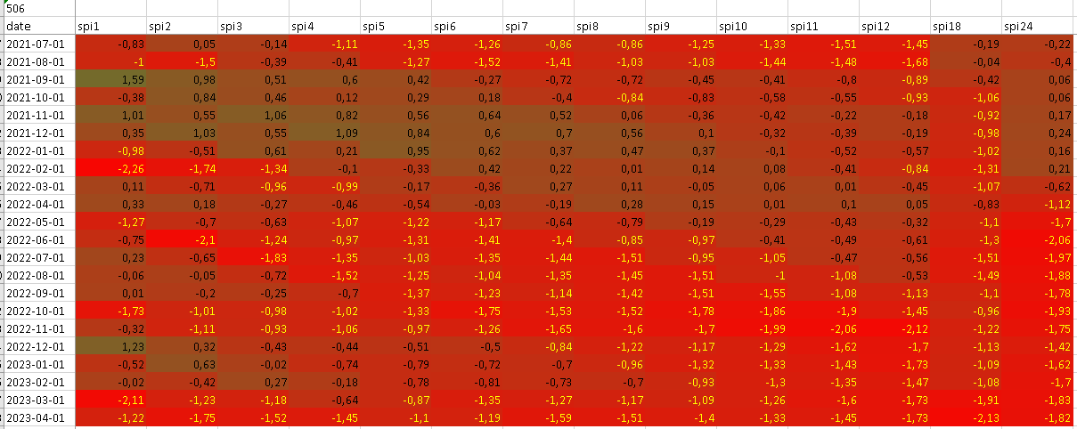

Resultados preliminares SPI

Slide 54
Resultados preliminares SPI
> 30 años de datos
> 25 años de datos
> 20 años de datos
> 15 años de datos

Slide 55

Resultados preliminares SPI

Slide 56
Resultados preliminares SPI
Series cortas no incluyen sequías históricas de referencia
La fiabilidad de los datos es muy importante

Slide 57
Resultados preliminares SPI
Series cortas no incluyen sequías históricas de referencia
La fiabilidad de los datos es muy importante,
    ojo con el funcionamiento del software usando datos diarios

